Slide 1

TRƯỜNG ĐẠI HỌC CÔNG NGHIỆP TP.HCM KHOA CÔNG NGHỆ THÔNG TIN
Đề Tài: Chương Trình Quản Lý Lương Sản Phẩm
Giảng Viên Hướng Dẫn: ThS. Phạm Thanh Hùng
Thành viên nhóm 6:
Lê Quang Đạt (Nhóm trưởng) | 19439251
Nguyễn Quốc Khôi | 20036191
Phạm Chí Xuân | 20030131

Slide 2



NỘI DUNG
Giới thiệu
Phân tích
Sơ đồ lớp
Sơ đồ cơ sở dữ liệu
Màn hình chức năng
Khởi Nghiệp

Slide 3
Giới thiệu
Thực trạng
Việc quản lý chấm công truyền thống với số lượng nhân viên nhiều là không hiệu quả.
Cần chuyển đổi mô hình quản lý thủ công sang sử dụng phần mềm để hỗ trợ cho việc chấm công trở nên dễ dàng hơn.
Giải pháp
Phát triển một phần mềm đáp ứng các như cầu quản lý chấm công của doanh nghiệp để việc quản lý trở nên dễ dàng hơn.

Slide 4
Yêu cầu chức năng
Người quản lí quản lí thu chi.
Người quản lí quản lí ghi chú.
Người quản lí quản lí nhân viên.
Người quản lí lập các báo cáo thống kê.
Người quản lí quản lí các ca làm việc.
Người quản lí xuất dữ liệu tra cứu sản phẩm ra file excel.
Yêu cầu phi chức năng
Giao diện đẹp, trực quan, dễ dùng.
Có các phím tắt tiện dụng.
Phần mềm có độ tin cậy cao, mượt, xử lý nhanh.
Có thể chạy được trên phần cứng có sức mạnh hạn chế.
Các giao diện có thể chuyển qua lại với nhau chứ không phải mở từng giao diện riêng.

Slide 5
Phạm vi đề tài
- Phạm vi hoạt động của ứng dụng: Ứng dụng được sử dụng bởi người quản lý, nhân viên hành chính và công nhân làm việc tại các chi nhánh của Công ty TNHH Sản Xuất Giày Da CK-D
- Đặc điểm của ứng dụng: Ứng dụng tính lương này chạy trên nền hệ điều hành Windows 10 trở lên, được cài đặt lên các máy tính tại những chi nhánh của công ty CK-D với vai trò của một ứng dụng desktop nhằm hỗ trợ tin học hóa một số nghiệp vụ cho quản lý và nhân viên . Các nghiệp vụ đó là quản lý nhân viên, quản lý sản phẩm, quản lý hợp đồng, quản lý phân công, lập báo cáo thống kê, quản lý chấm công.

Slide 6
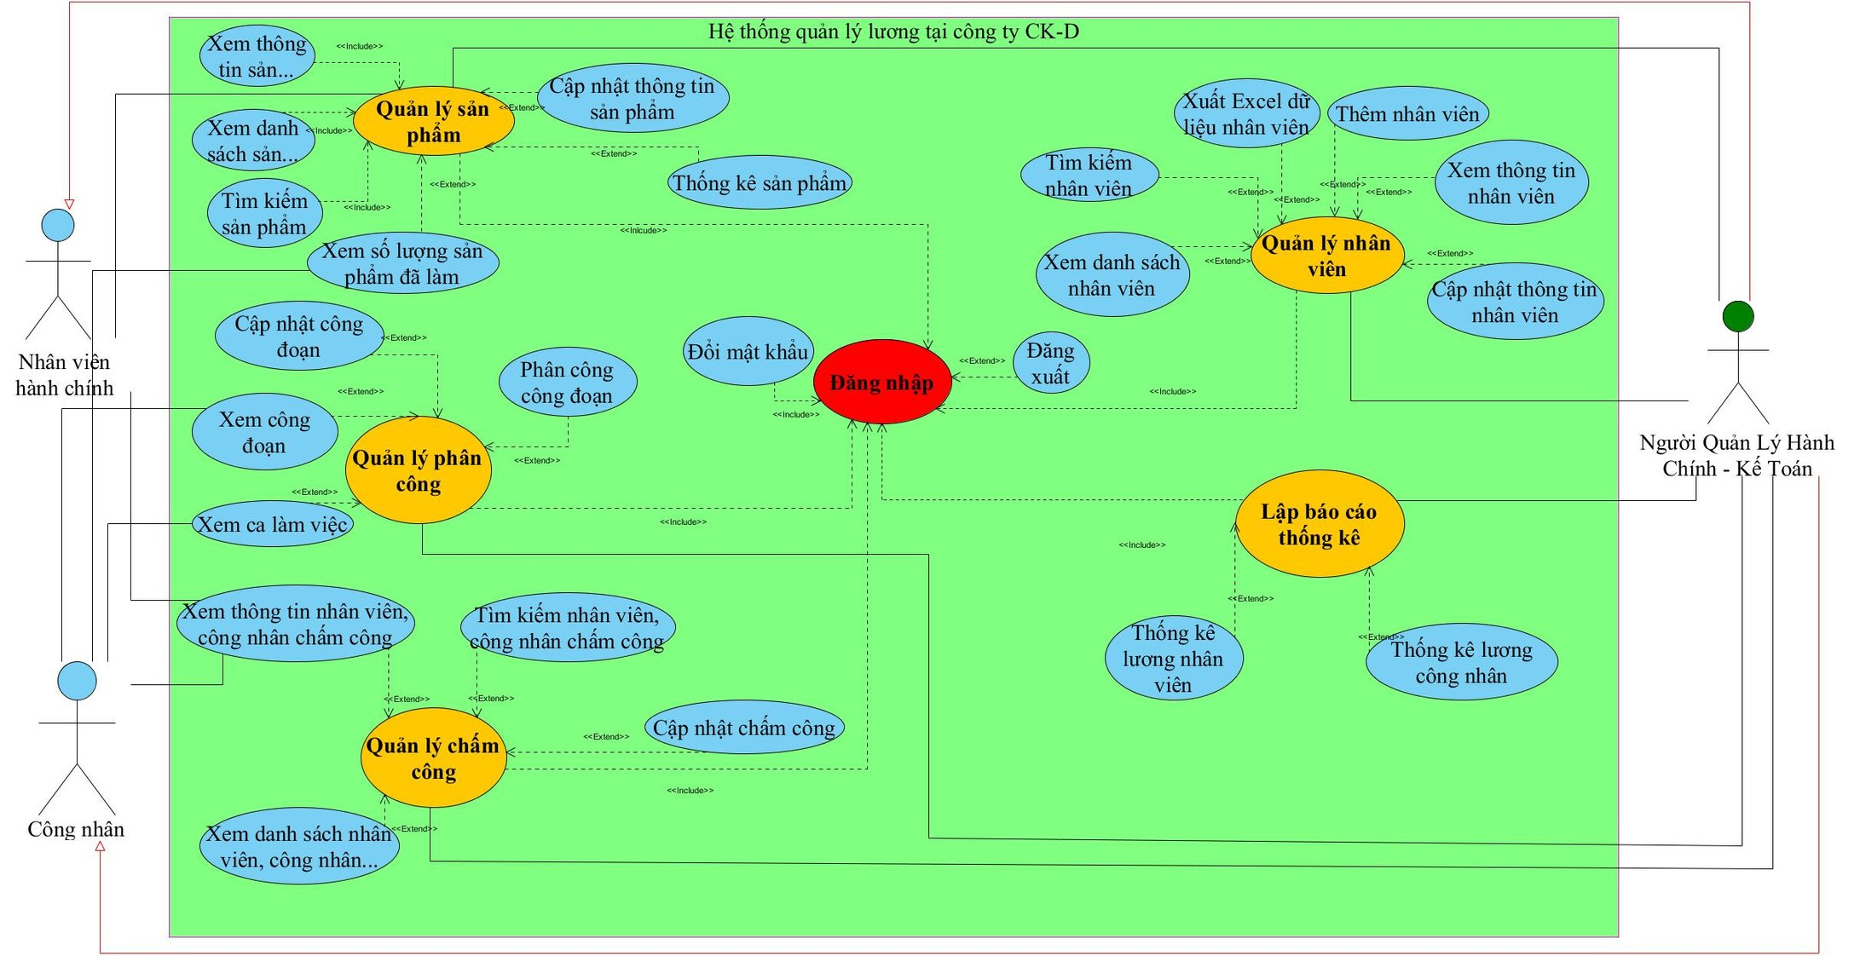
Phân Tích Sơ Đồ Usecase:

Slide 7
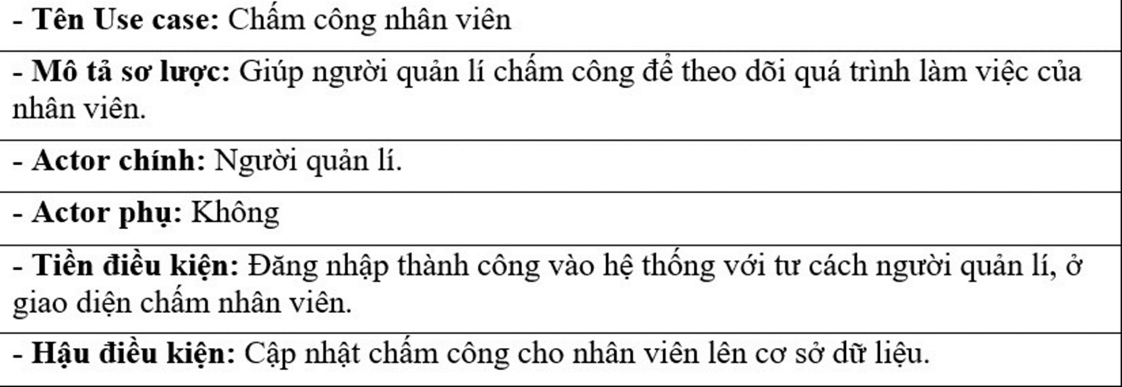
Phân Tích
Đặt tả usecase: Chấm công nhân viên

Slide 8
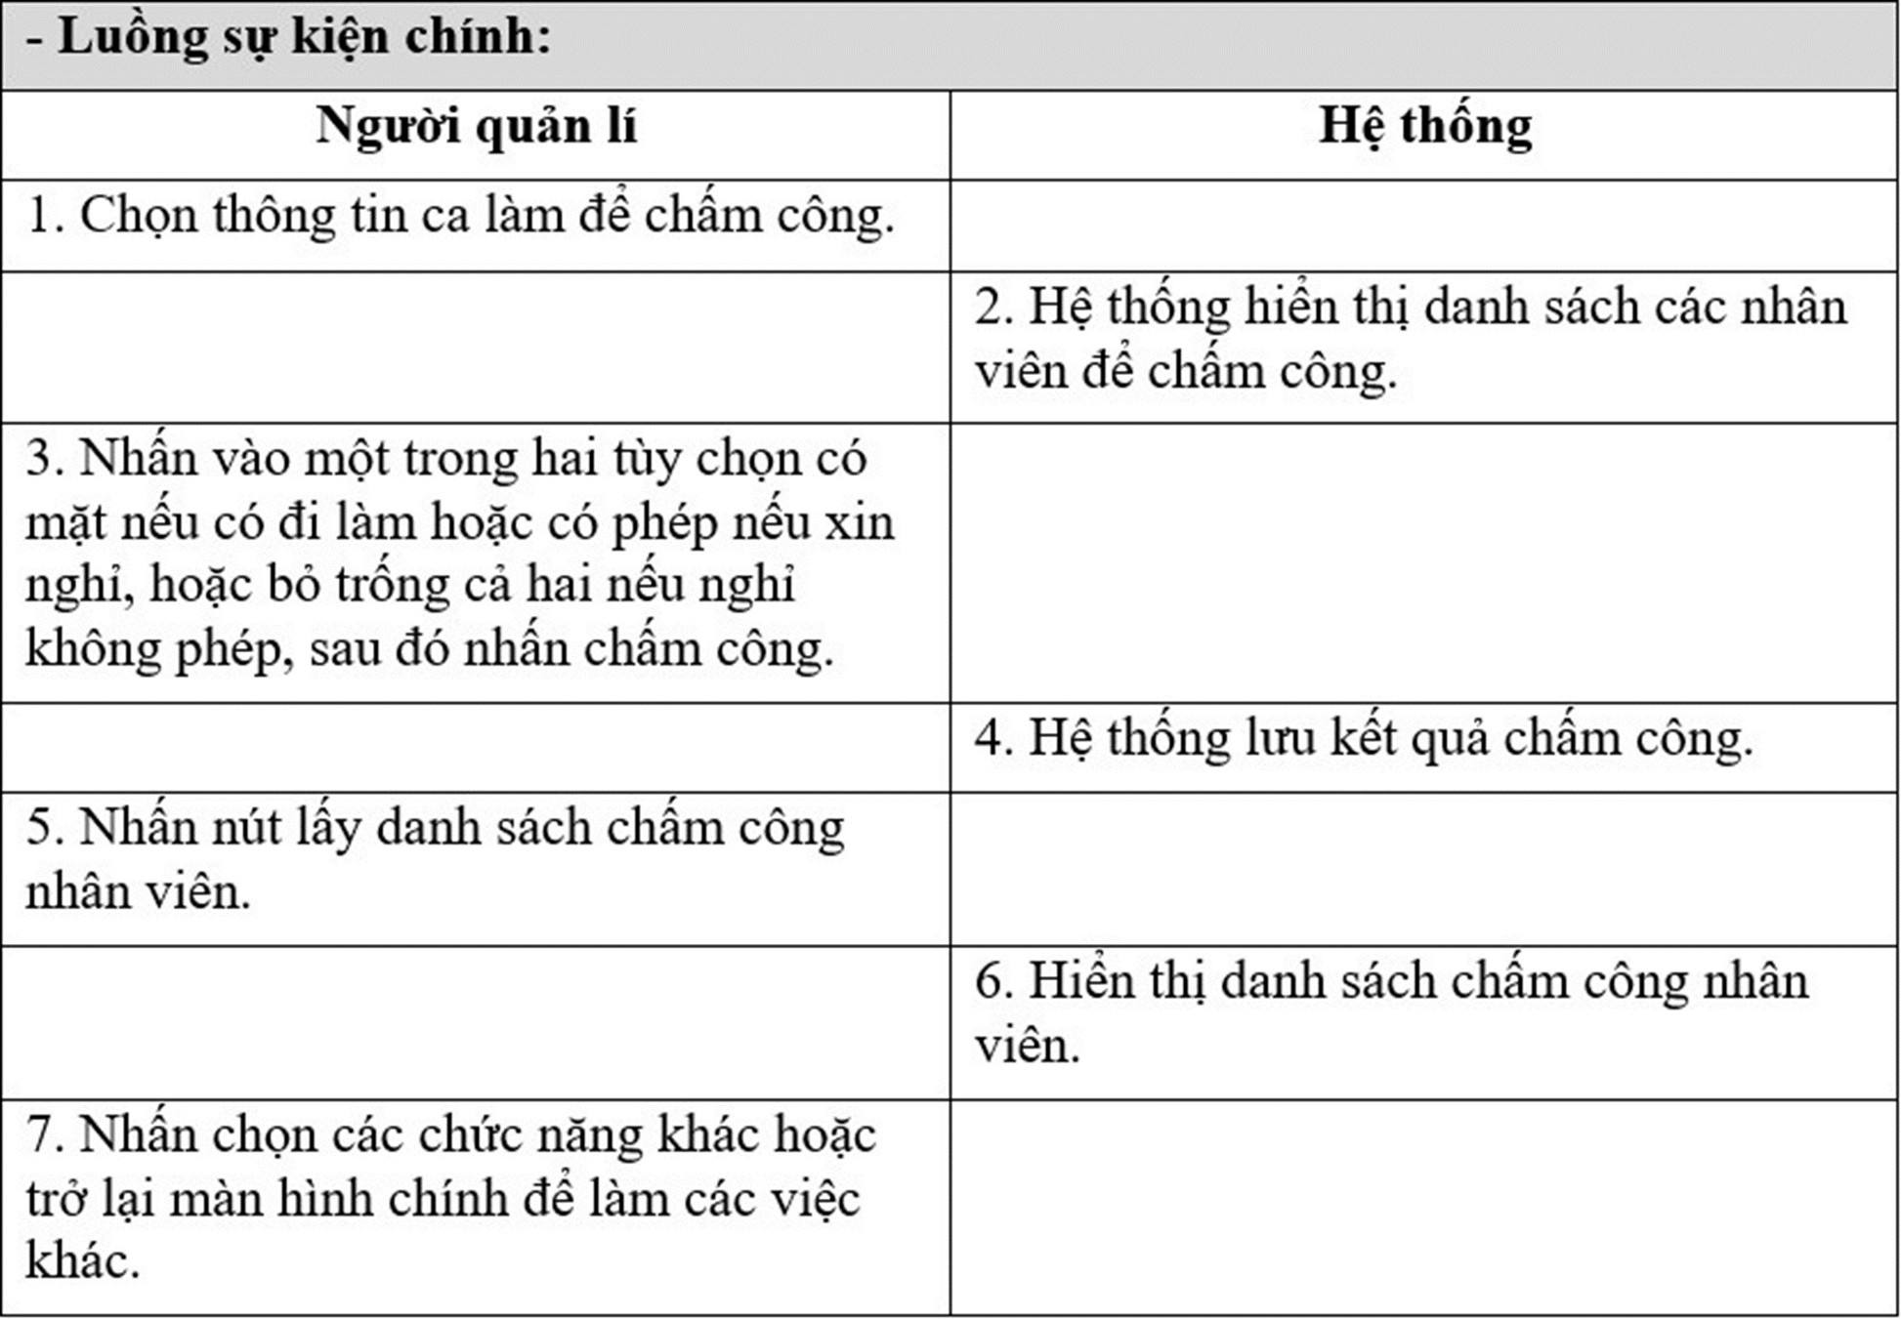

Slide 9
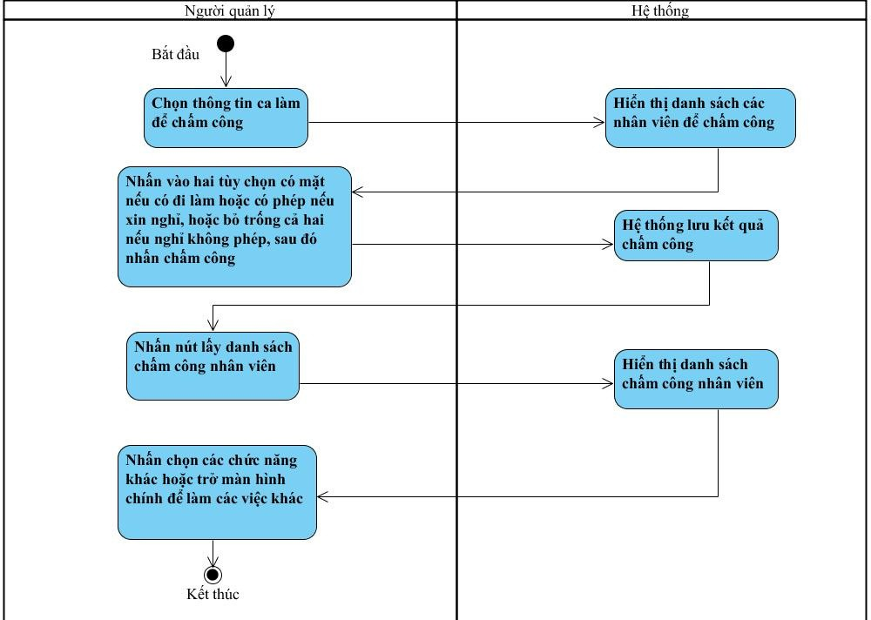
Sơ đồ Activity

Slide 10
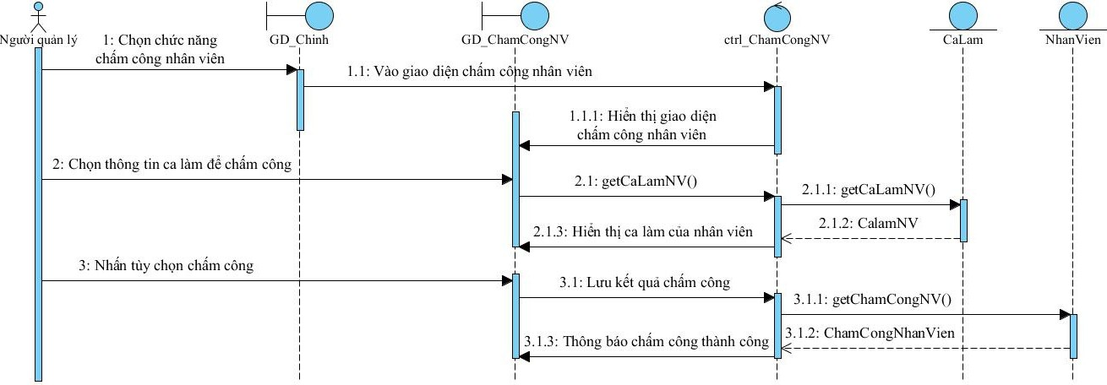
Phân Tích
Sơ đồ Sequence:

Slide 11
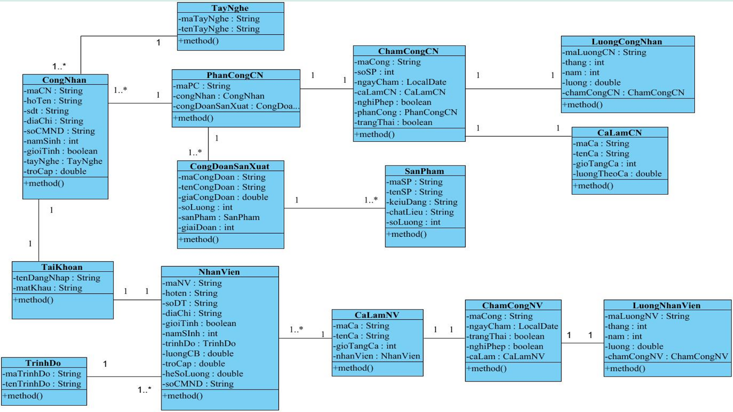
Sơ đồ lớp

Slide 12
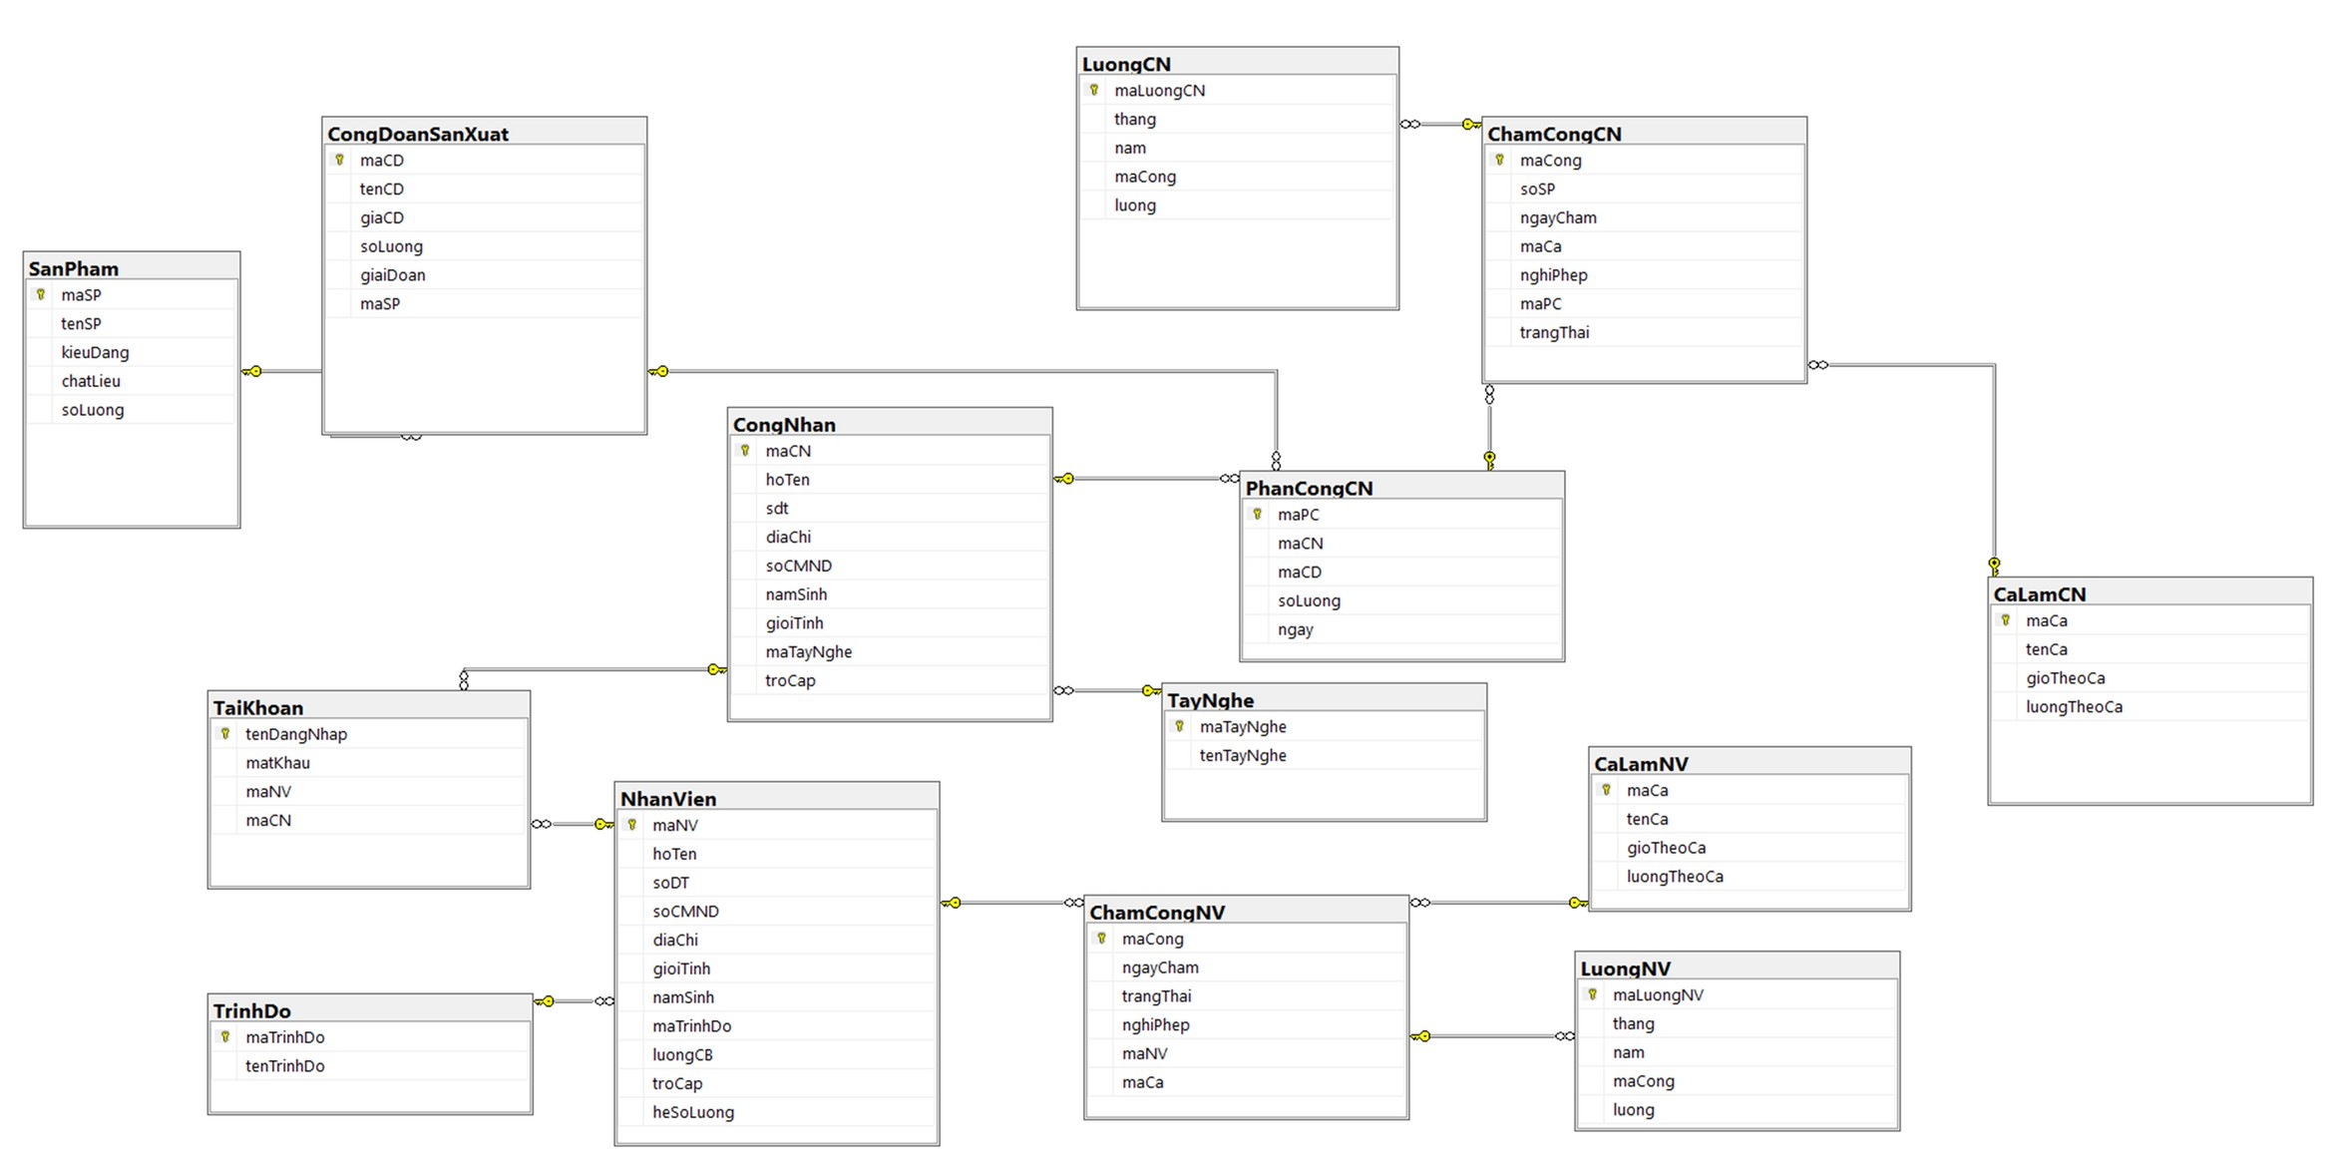
Sơ đồ cơ sở dữ liệu

Slide 13
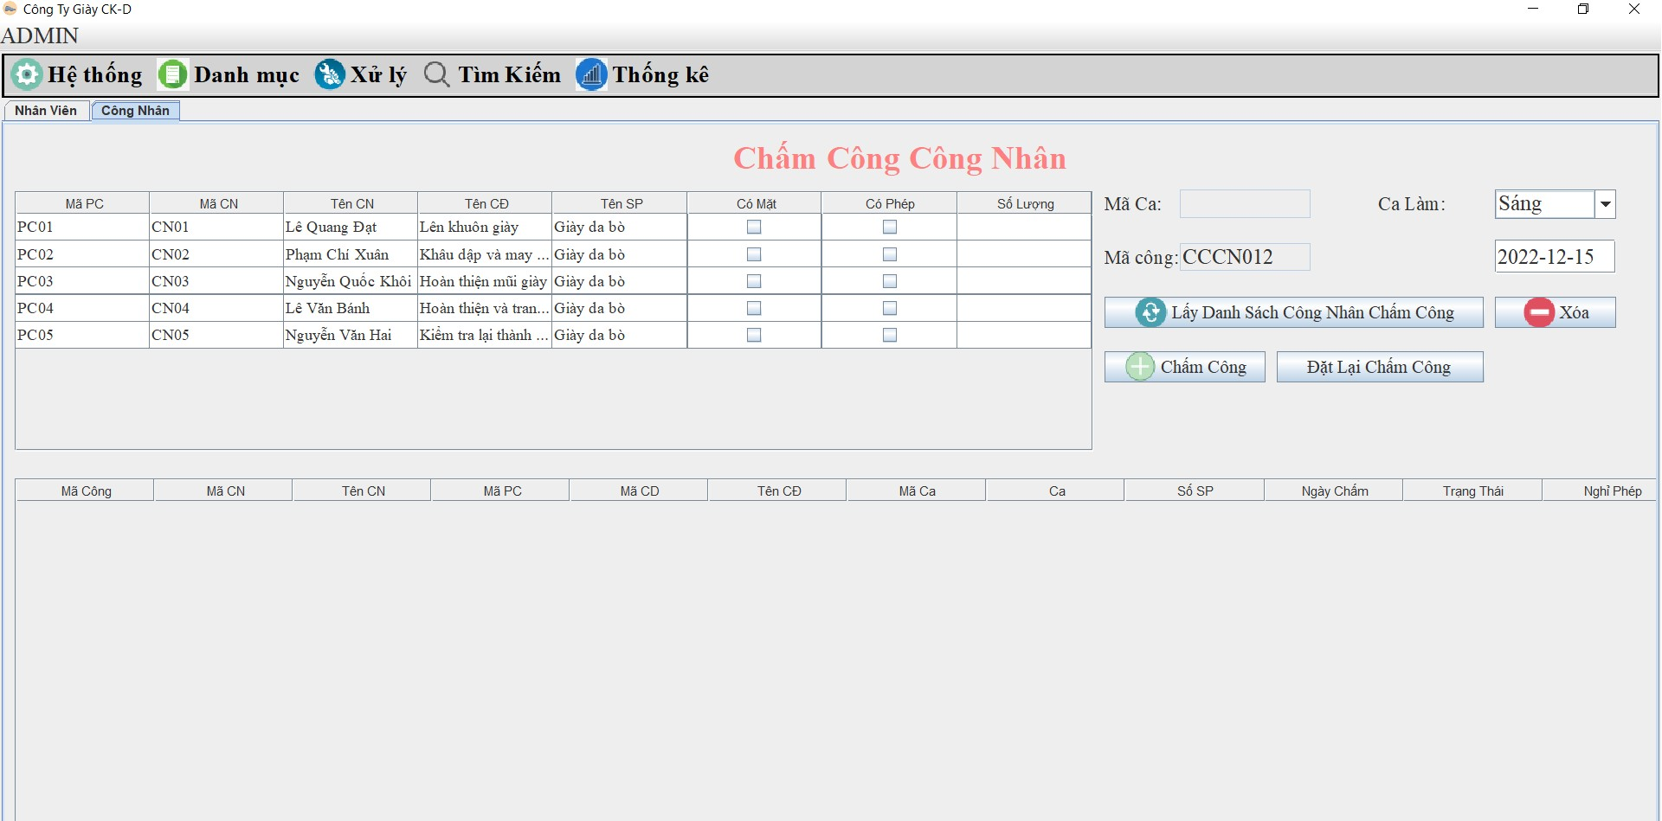
Màn hình chức năng chấm công công nhân

Slide 14
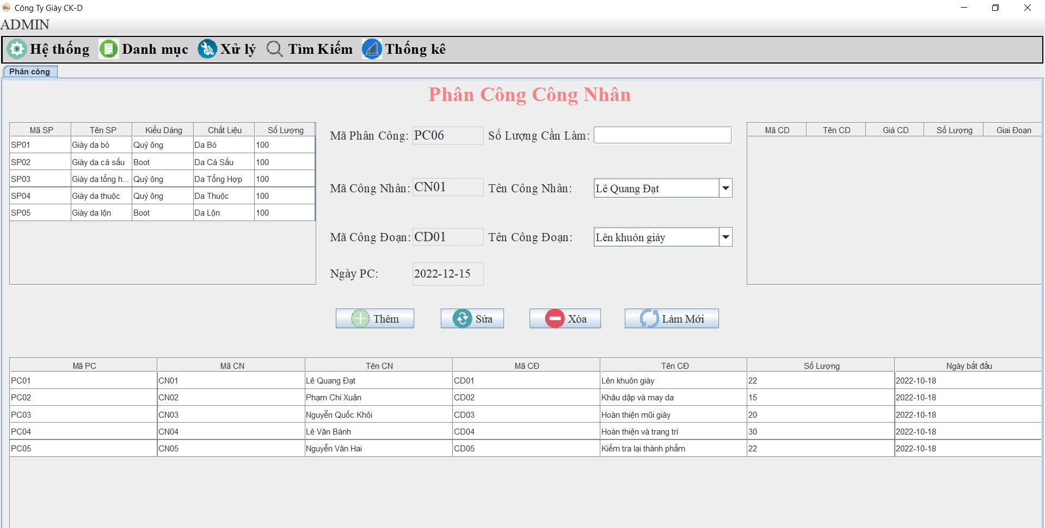
Màn hình chức năng phân công công nhân

Slide 15



Hướng phát triển
Đưa phần mềm cho các doanh nghiệp, nhà máy, công xưởng dùng thử miễn phí để thu thập phản hồi, những gì đã làm tốt và chưa tốt, cần được cải thiện, tìm hiểu nhu cầu doanh nghiệp để chỉnh sửa cho phù hợp, sau khi đó tiếp tục quá trình cho dùng thử đến khi nhận được phản hồi tích cực thì bắt đầu thu phí, chào bán đến các doanh nghiệp khác. Triển khai trên các doanh nghiệp lớn, hỗ trợ tối ưu công việc tính tiền lương cho công nhân viên.

Slide 16





Khởi nghiệp
Ý tưởng
Tiếp tục hoàn thiện và phát triển phần mềm chấm công, sửa các lỗi sau khi được ban cố vẫn là giảng viên Trường Đại học Công nghiệp Thành phố Hồ Chí Minh nhận xét, góp ý chỉnh sửa và chấm điểm.

Slide 17



Khởi nghiệp
Kế hoạch phát triển dự án
Kiểm tra việc thực hiện kế hoạch
Linh hoạt trong việc thực hiện kế hoạch
Tập trung thực hiện kế hoạch
Lập danh sách những việc cần làm
Xác định mục tiêu

Slide 18

Khởi nghiệp
Kế hoạch phát triển dự án
Cho phép dùng thử miễn phí
Cập nhật theo yêu cầu khách hàng
Đơn giản cho người dùng mới
Tính lương nhanh chóng và đơn giản
Tương lai tích hợp vân tay, nhận diện khuôn mặt

Slide 19


